Slide 1

PERCHÉ IL PROGETTO?
Ottenere dei dati certi sull’affluenza
Sopperire alla mancanza di una guida stabile
Garantire il distanziamento sociale in questo momento

Slide 2
LA GIPSOTECA
Inaugurata al centenario della more di U. Zannoni 2019
Contiene oltre 40 opere
Più grande collezione di opere dell’autore

Slide 3
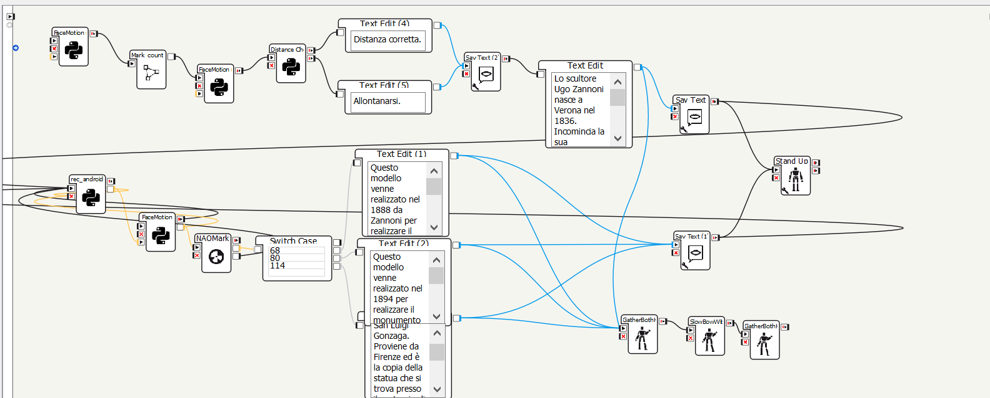
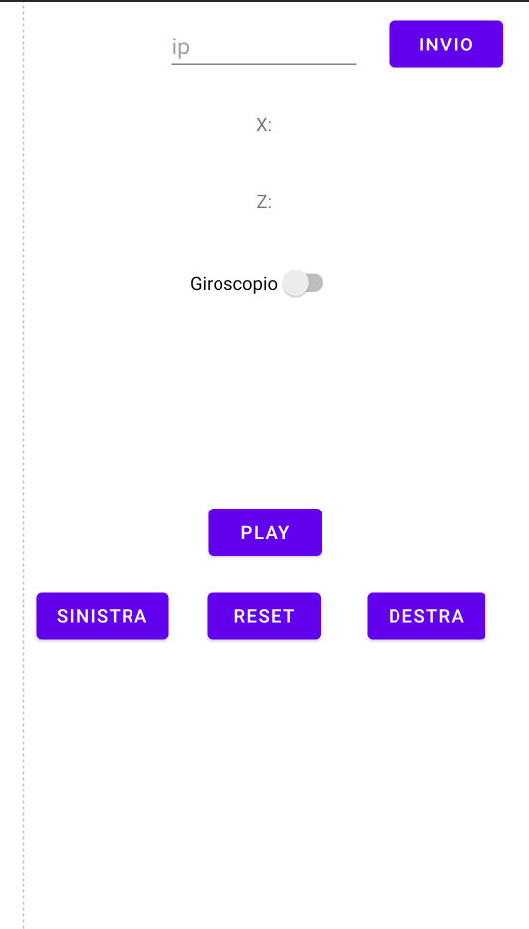
SOFTWARE

Slide 4
CHOREOGRAPHE
Presentazione delle opere
Riconoscimento delle opere attraverso dei mark
Controllo sui visitatori con funzioni matematiche

Slide 5
ANDROID
Inviare comandi preimpostati a NAO
Controllare i movimenti di NAO con il giroscopio
Comunicazione con NAO attraverso server esterno

